Slide 1
수담터(手談攄)
(손 수 말씀 담 펼칠 터)
청각 장애인을 위한 수어 생성 모델
♛ members ♛
음성팀 : 김선빈 김정은 송도훈
영상팀 : 김예원 박진용

Slide 2
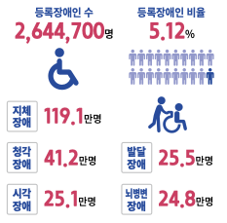
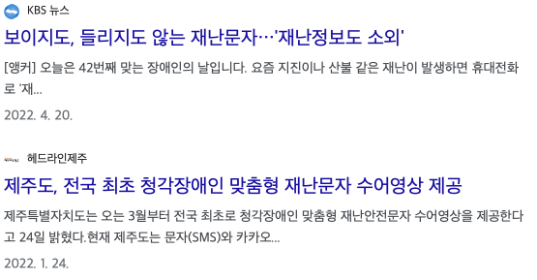
주제 선정 배경
2022년 통계청 기준 국내 청각장애인의 수는 약 41만명으로 집계되며 대부분의 농인들은 수어를 이용하여 의사소통을 진행
한국 수어는 한국어와 다른 언어이며 한국어로 이뤄진 의사소통 방식(구어, 문자)으로 농인에게 정확한 의미 전달이 어려울 수 있으며, 농인-청인 간 의사소통 및 정보전달을 위해 TV 자막, 필담 등의 대안적 방법이 주로 활용되나, 수어와 한국어의 통사 구조 차이로 인해 한계가 존재
필담의 경우, 약 12% 농인만이 청인 수준으로 모든 의미를 완벽하게 이해하고, TV자막의 경우 약 9% 농인만이 의미를 의해하며 농인의 문맹률은 약 30%에 달하는 것으로 추정되고 있어 한국어 문자기반의 소통이 어려움
특히 재해, 재난 상황 등에서 자유롭지 않은 정보 접근으로 인해 경제적 피해, 생명 피해 등 차별에 노출 빈도 및 확률이 청인에 비해 높음

Slide 3
데이터와 모델 파이프 라인
movie
keypoint
mp3 or wav 파일 변환
openpose 구현
text keypoint mapping
voice
openpose
speech2text model
stable diffusion
text
hand movie

Slide 4
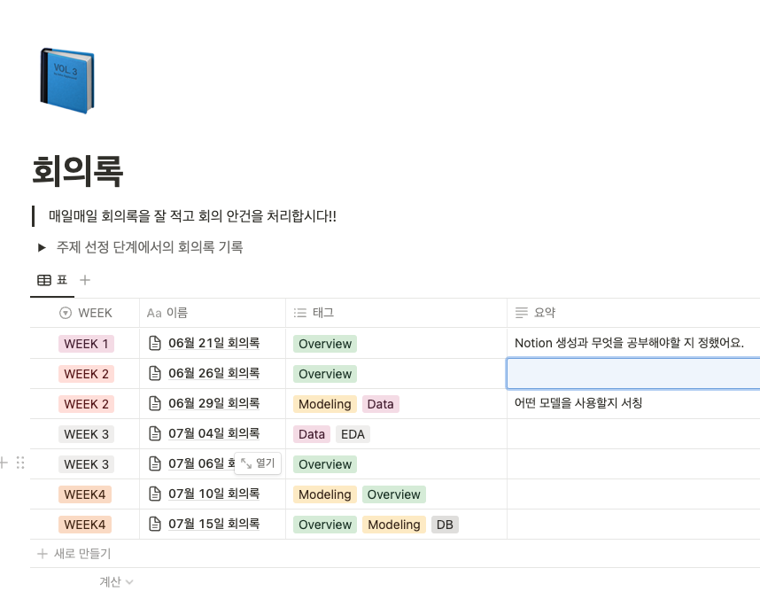
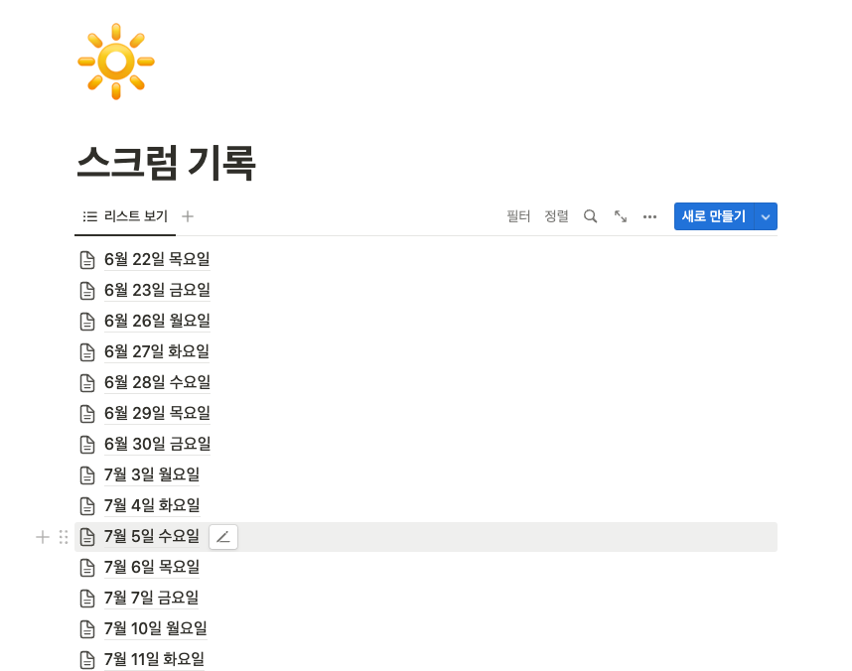
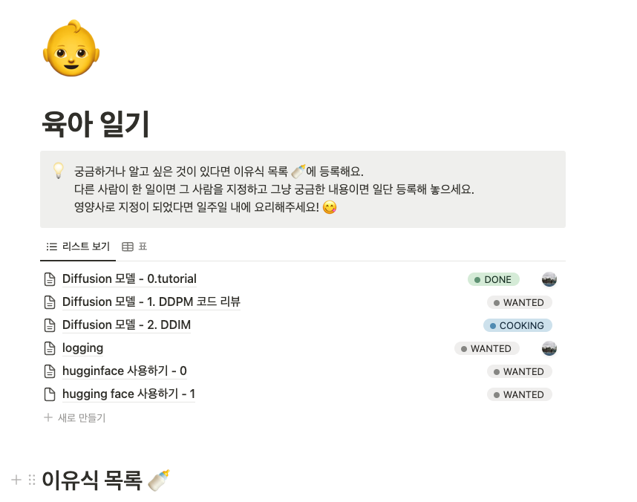
협업 방식 - 노션
일주일에 2번
진행방향성 및 현황 공유
매일 아침 10분 정도 회의
컨디션 공유
전날 작업했던 내용 공유
오늘 진행했던 작업 내용 공유
기술일지
지식 내용 공유

Slide 5
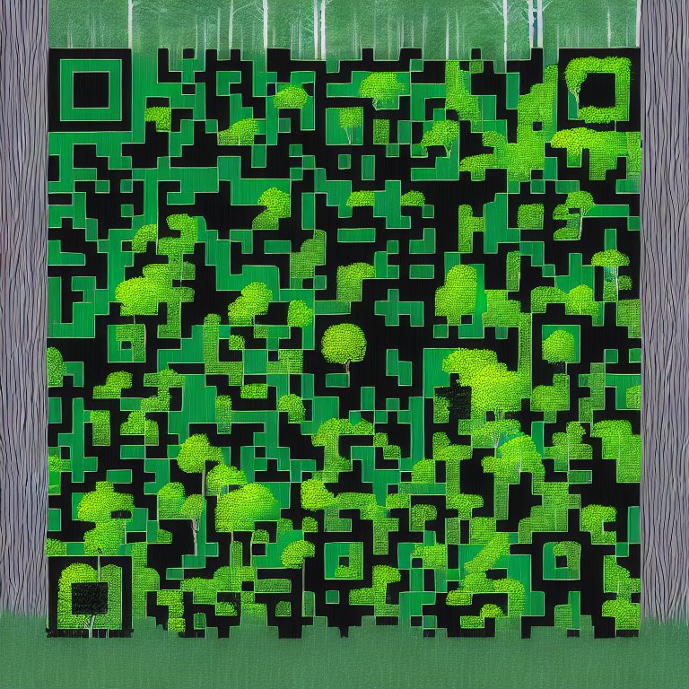
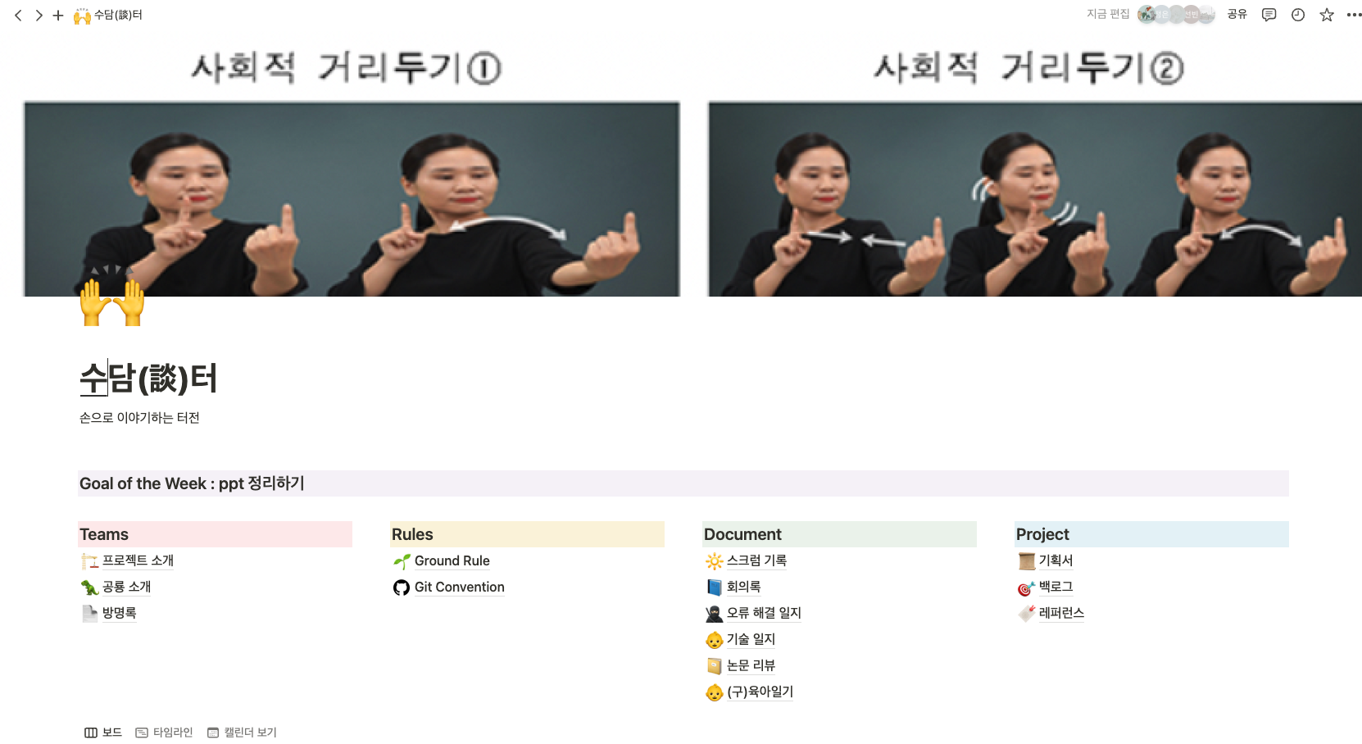
협업 방식 - 노션

Slide 6
☁︎ Model
video2text
Text
text2keypoint
Keypoint
Video
<Wav2vec>
koNLPy
soyNLP
difflib

Slide 7
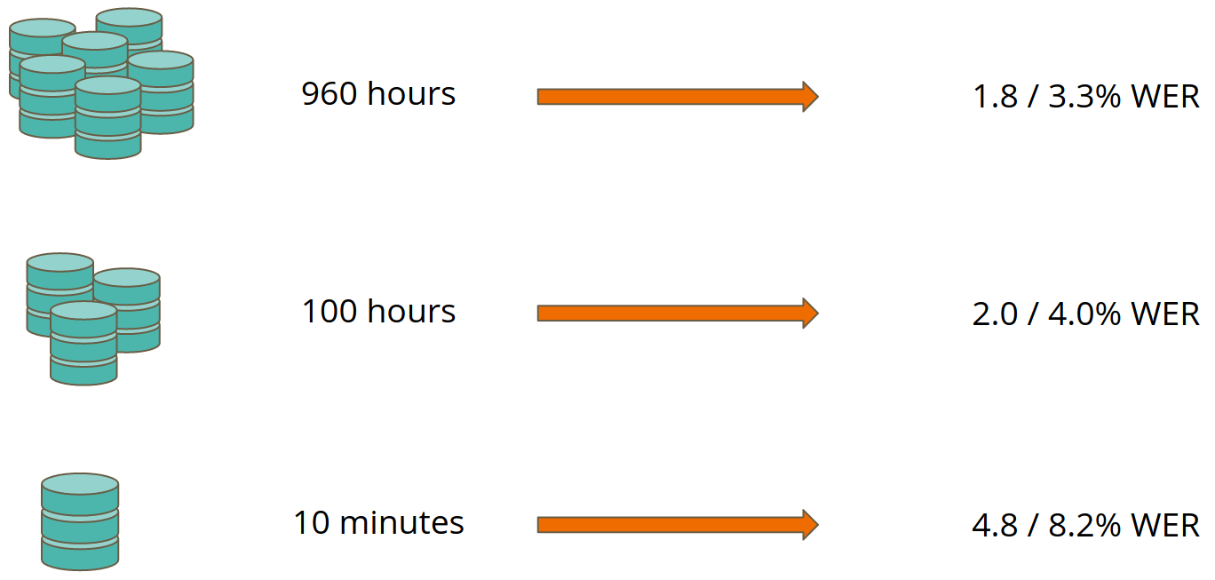
☁︎ Wav2vec
머신러닝을 이용한 음성 인식 모델
pre-training
fine-tuning
Self-supervised learning
CPC(contrastive predictive coding)

Slide 8
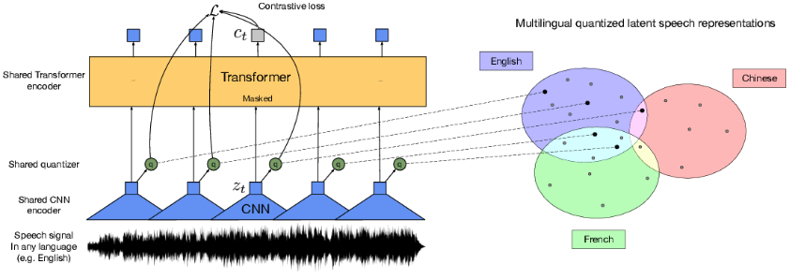
☁︎ Model 구조
pre-training 과정에서의 Wav2vec2.0 모델 아키텍쳐

Slide 9
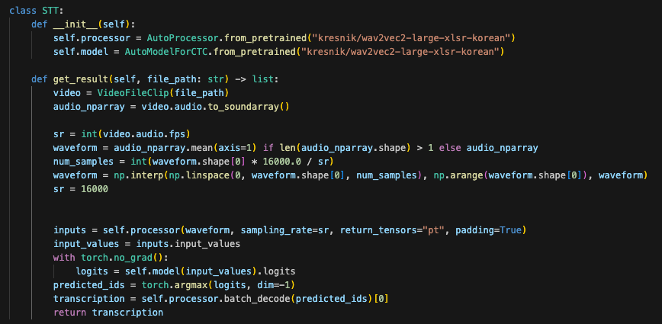
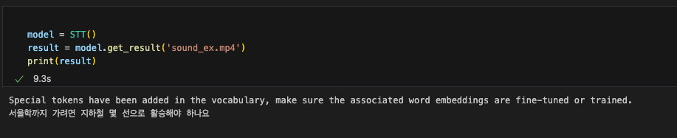
Video2text result

Slide 10
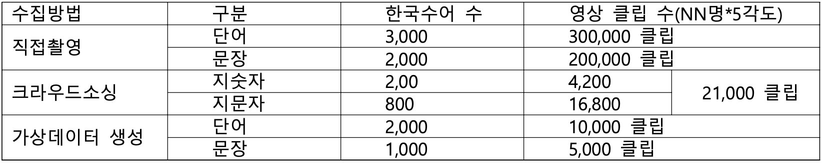
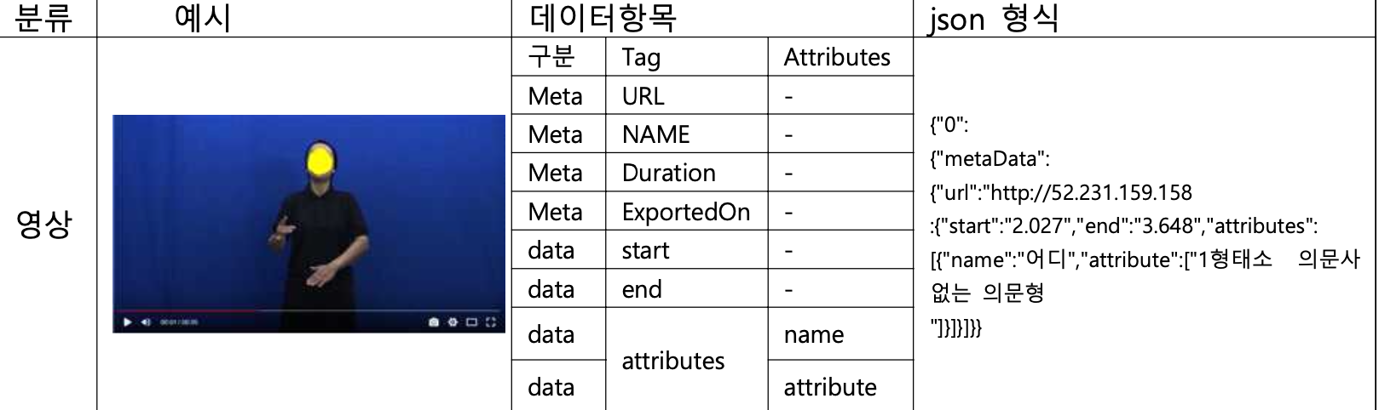
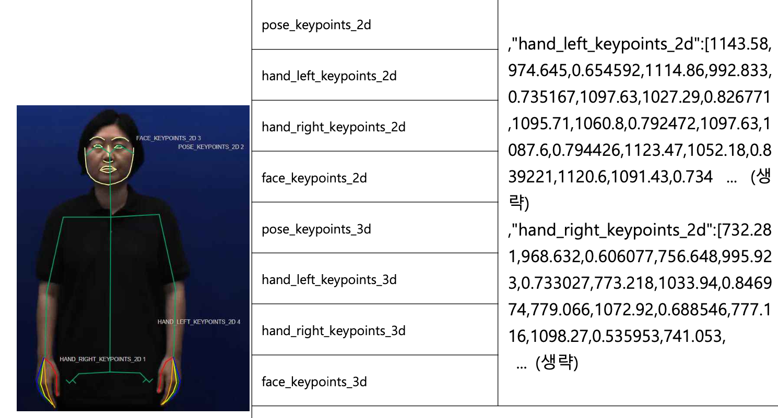
data
Data 사진, 설명, json파일

Slide 11
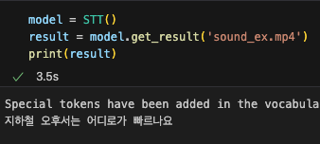
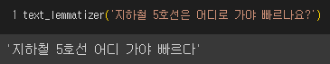
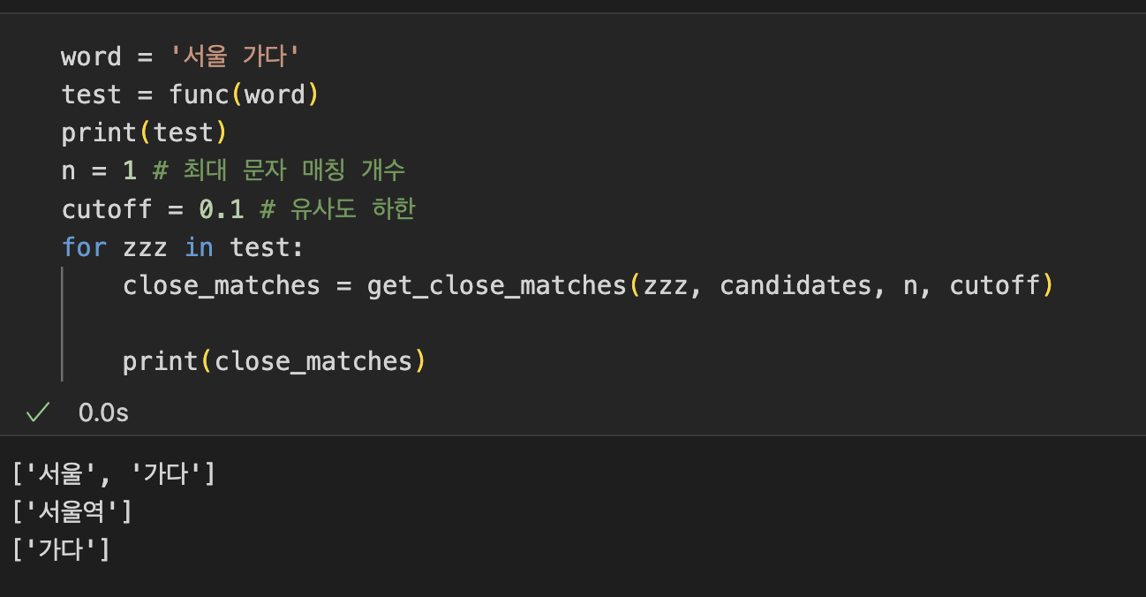
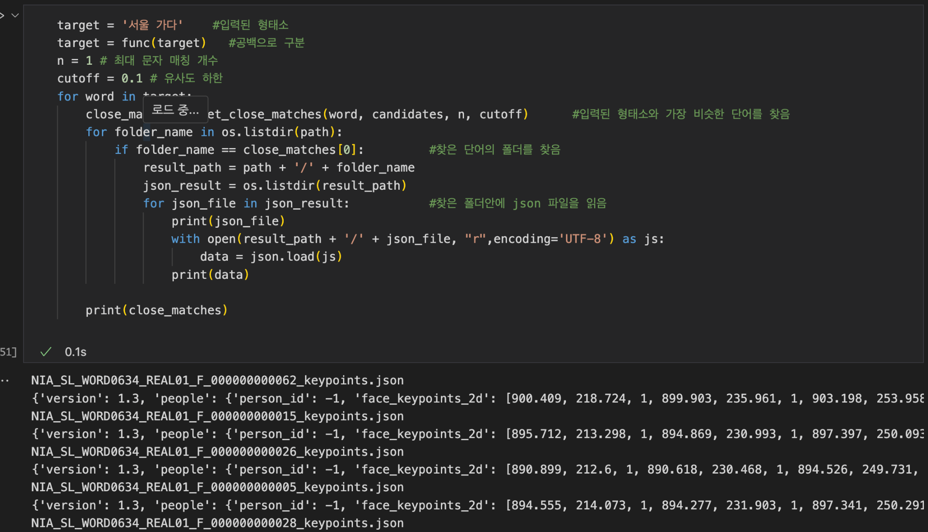
Result

Slide 12
개선점
Wav2vec fine-tuning
데이터 수집
text2keypoint 모델 변경 및 개선

Slide 13
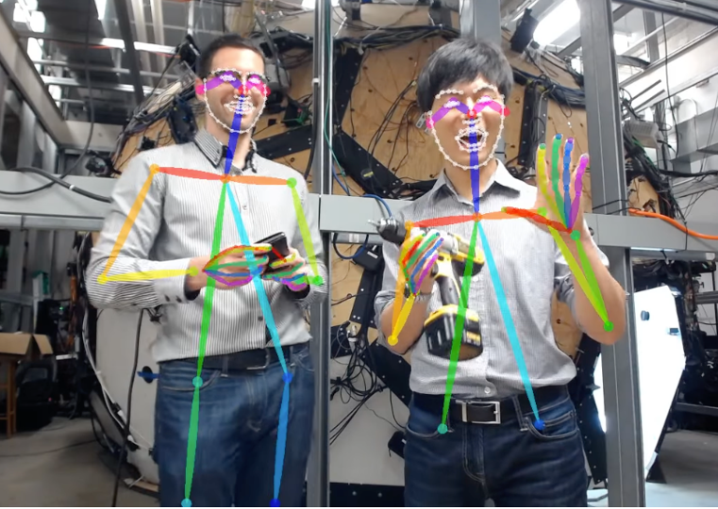
☁︎ Keypoint & openpose
keypoint detection
object detection과 함께 매우 popular한 task 중 하나
openpose
keypoint detectoin과 시각화를 동시에 해주는 Library

Slide 14
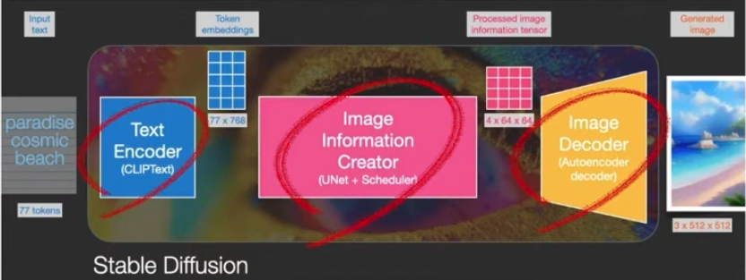
☁︎ model - diffusion
GAN 을 잇는 후속 모델

Slide 15
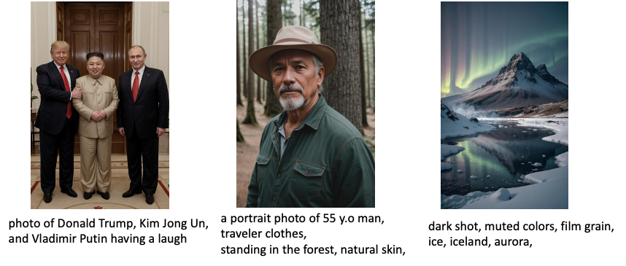
☁︎ model - diffusion
GAN 을 잇는 후속 모델

Slide 16
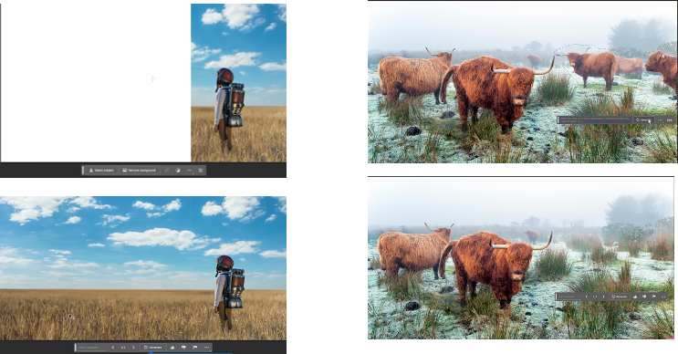
☁︎ model - diffusion
diffusion in photoshop
outpainting
inpainting
출처 : https://www.youtube.com/watch?v=reXSmvoZ6Qs

Slide 17
☁︎ model - diffusion
The Generative Learning Trilemma
HQ
FS
Diversity
출처 : https://www.youtube.com/watch?v=reXSmvoZ6Qs

Slide 18
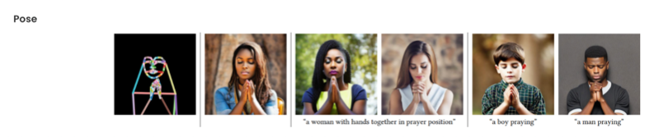
☁︎ model - diffusion + control net
출처 : https://www.youtube.com/watch?v=reXSmvoZ6Qs

Slide 19
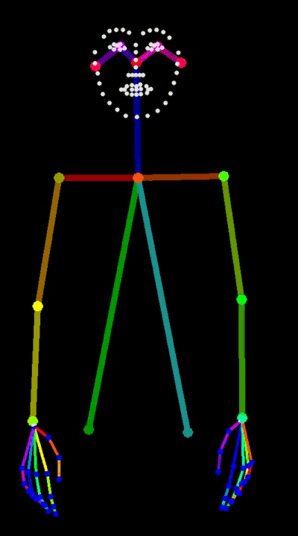
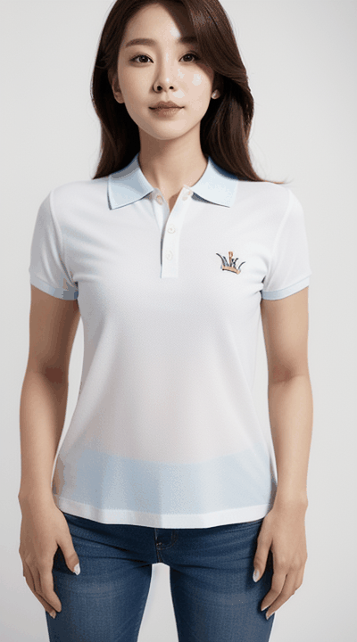
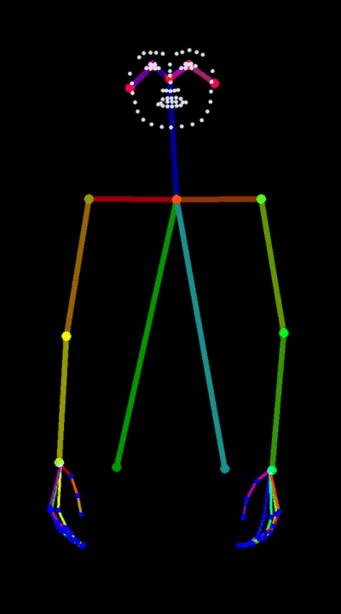
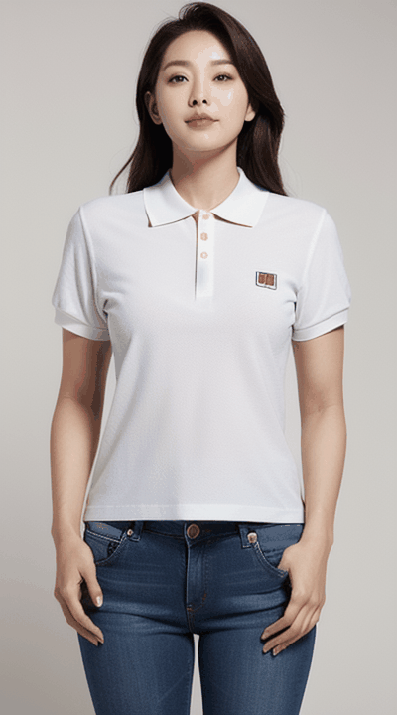
☁︎ result
출처 : https://www.youtube.com/watch?v=reXSmvoZ6Qs

